Slide 1
Что за зверь
Что нарисовано на твоем рисунке
Дорисуй картину
Придумай и нарисуй друдл
Я вижу необычное в обычном
Составь рассказ

Slide 2
1
2
3
4
5

Slide 3
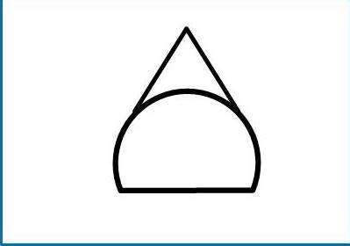
Назад

Slide 4
Назад

Slide 5
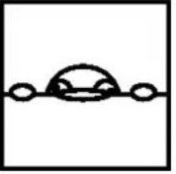

Slide 7
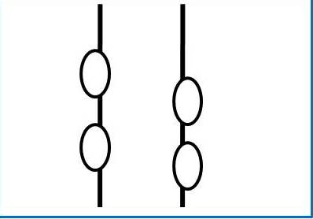

Slide 8
Рисуем на свободную тему
- рисуем линии и кляксы, которые пришли спонтанно в голову
- меняемся рисунками
- подрисовываем линии черным карандашом. И так чтобы эти линии не соприкасались с общими линиями рисунка.

Slide 9
1
2
3
4
5

Slide 13
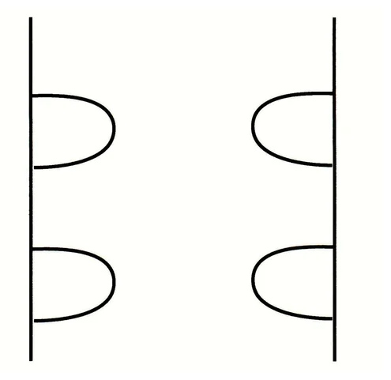

Slide 14
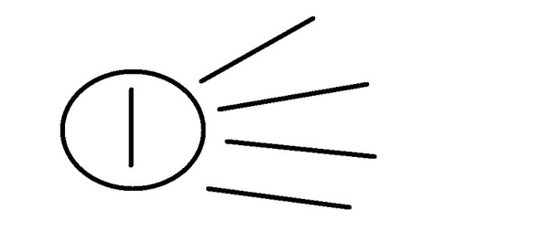

Slide 15
Нарисуй друдл и придумай название, но в слух не говори.

Slide 16
1
2
3
4
5

Slide 22
